Slide 1
Gérer les structures de stockage de base de données

Slide 2
Objectifs
A la fin de ce chapitre, vous pourrez :
  décrire le stockage des données des lignes de table sous la forme de blocs
  créer et gérer des tablespaces
  obtenir des informations sur les tablespaces
Notes:
Oracle Database 11g : Administration Workshop I 7 - <number>

Slide 3
Mode de stockage des données d'une table
Colonnes
Blocs
Table A
Table B
Lignes
Segment
Segment
Table
Tablespace
Morceau de ligne
Extent
Notes:
Mode de stockage des données d'une table
Lorsqu'une table est créée, un segment est généré pour le stockage de ses données. Un tablespace contient un ensemble de segments.
D'un point de vue logique, une table contient des lignes contenant les valeurs de colonnes. Enfin, une ligne est stockée dans un bloc de base de données sous la forme d'un morceau de ligne. On parle de morceau de ligne car, dans certaines conditions, une ligne n'est pas stockée intégralement dans le même emplacement. C'est le cas lorsqu'une ligne insérée est trop volumineuse pour tenir dans un bloc unique (ligne chaînée) ou lorsque, suite à une mise à jour, la taille d'une ligne existante dépasse l'espace disponible dans le bloc en cours (ligne migrée). Des morceaux de ligne sont également utilisés quand une table comprend plus de 255 colonnes. Le cas échéant, les morceaux peuvent se trouver dans le même bloc (chaînage intra-bloc) ou répartis dans plusieurs blocs.

Slide 4
Bloc de base de données : Contenu
En-tête de bloc
Croissance
Espace libre
Données des lignes
Notes:
Oracle Database 11g : Administration Workshop I 7 - <number>
Bloc de base de données : Contenu
En-tête de bloc : L'en-tête d'un bloc contient le type de segment (table ou index, par exemple), l'adresse du bloc, le répertoire des tables, le répertoire des lignes, et des espaces de transaction d'environ 23 octets chacun, utilisés lors de la modification des lignes du bloc. Il croît du haut vers le bas.
Données des lignes : Cet espace assure le stockage des données réelles des lignes contenues dans le bloc. Il augmente du bas vers le haut.
Espace disponible : Il se situe au milieu du bloc et permet l'extension des espaces d'en-tête et de données si nécessaire. Les données des lignes occupent l'espace libre à mesure que de nouvelles lignes sont insérées ou que des colonnes sont mises à jour avec des valeurs plus importantes dans les lignes existantes.
Exemples d'événements entraînant l'extension de l'en-tête :
Répertoires de lignes nécessitant davantage d'entrées de ligne
Besoin d'un nombre d'espaces de transaction supérieur à celui configuré initialement
A l'origine, l'espace libre d'un bloc est d'un seul tenant. Ensuite, cet espace peut être fragmenté en raison des suppressions et mises à jour effectuées. L'espace libre du bloc est fusionné par le serveur Oracle lorsque cela s'avère nécessaire.

Slide 5
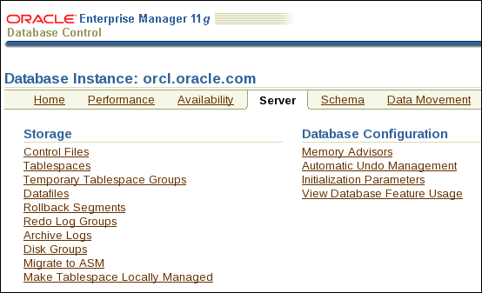
Explorer la structure de stockage
Cliquez sur les liens pour afficher des informations détaillées.
Notes:
Oracle Database 11g : Administration Workshop I 7 - <number>
Explorer la structure de stockage
Les structures de données logiques sont stockées dans les fichiers physiques de la base. Vous pouvez visualiser celles-ci dans Enterprise Manager. Cliquez sur les liens apparaissant dans la région Storage de la page Server pour obtenir des informations détaillées sur chaque structure.

Slide 6
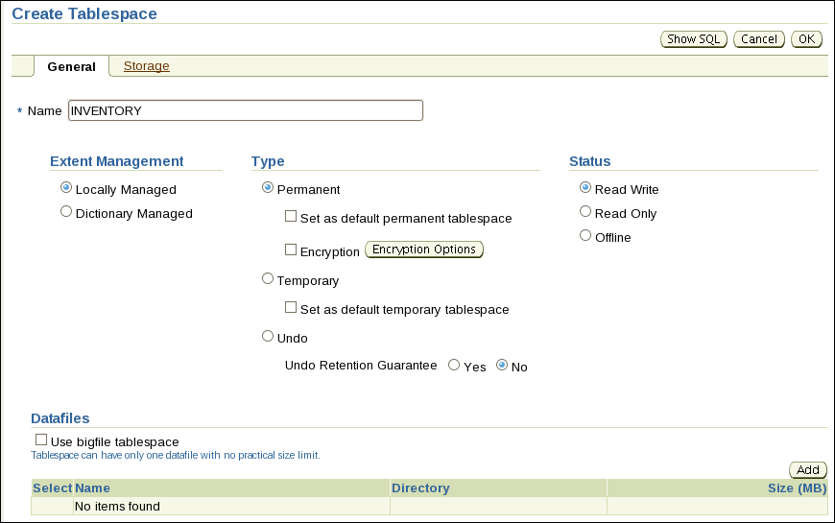
Créer un tablespace
Notes:
Oracle Database 11g : Administration Workshop I 7 - <number>
Créer un tablespace
1. Cliquez sur l'onglet Server, puis sur le lien Tablespaces sous l'en-tête Storage.
2. Cliquez sur Create.
Remarque : Si vous souhaitez créer un tablespace semblable à un tablespace existant, sélectionnez le tablespace existant de votre choix, puis cliquez sur Create Like dans le menu Actions. Cliquez sur Go.
La page Create Tablespace apparaît.
3. Entrez le nom du tablespace.
4. Sous l'en-tête Extent Management, sélectionnez Locally Managed.
Les extents (ensembles de blocs contigus) d'un tablespace administré localement sont gérés de manière efficace par le serveur de base de données Oracle. Dans le cas d'un tablespace géré au moyen du dictionnaire, vous êtes plus sollicité pour la gestion des extents, et vous devez disposer d'un accès au dictionnaire de données pour le suivi. L'option de tablespace géré au moyen du dictionnaire est fournie pour des raisons de compatibilité avec les versions antérieures, mais Oracle déconseille son utilisation.
Sous l'en-tête Type, sélectionnez Permanent.
Les tablespaces permanents contiennent les objets de base de données permanents créés par le système ou par les utilisateurs.
6. Sous l'en-tête Status, sélectionnez Read Write.
Ce statut indique que les utilisateurs disposent d'un droit d'accès en lecture et en écriture sur le tablespace, une fois ce dernier créé. Il s'agit de l'option par défaut.
7. Dans la région Datafiles de la page, cliquez sur Add pour ajouter des fichiers de données au tablespace.

Slide 7
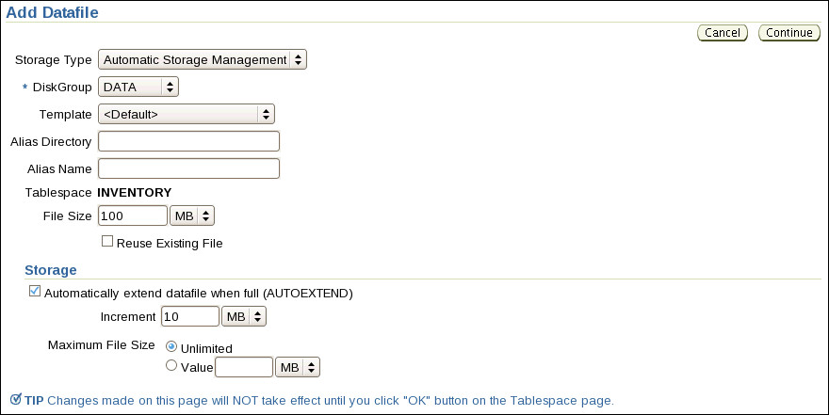
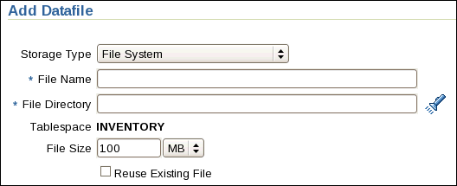
Créer un tablespace
Sélectionnez le type de stockage approprié.
Notes:
Oracle Database 11g : Administration Workshop I 7 - <number>
Créer un tablespace (suite)
Chaque tablespace doit comporter au moins un fichier. Choisissez le type de stockage approprié, en fonction de votre environnement. Les tablespaces bigfile sont utilisés avec les bases de données très volumineuses dans lesquelles la fonctionnalité ASM (Automatic Storage Management) ou d'autres gestionnaires de volumes logiques assurent la prise en charge du striping ou de la technologie RAID, ainsi que celle des volumes logiques extensibles de manière dynamique.
8. Dans la page Add Datafiles, sélectionnez le type de stockage désiré et entrez les informations requises. Pour le type de stockage ASM, choisissez un groupe de disques. Pour le type de stockage File System, indiquez le nom du fichier de données et son emplacement (répertoire).
9. Entrez la taille de fichier de votre choix.
10. Dans la région Storage, sélectionnez l'option "Automatically extend datafile when full (AUTOEXTEND)" et indiquez une valeur dans le champ Increment. Cela permet au fichier de données de croître automatiquement chaque fois qu'il manque d'espace. La taille du fichier est toutefois limitée par le support physique sur lequel réside le fichier. Conservez la valeur Unlimited du champ Maximum File Size ou entrez une taille maximale. Cliquez sur Continue pour retourner à la page Create Tablespace.
12. A partir de la page Create Tablespace, vous pouvez cliquer sur l'onglet Storage pour modifier les options de stockage du tablespace si vous le souhaitez. Dans la plupart des cas, vous pouvez accepter toutes les valeurs par défaut de la page Storage. Cliquez sur OK pour créer le tablespace.
Remarque : La procédure qui précède permet de créer rapidement un tablespace dans la plupart des situations. Vous pouvez être amené à modifier certaines options pour des besoins particuliers.

Slide 8
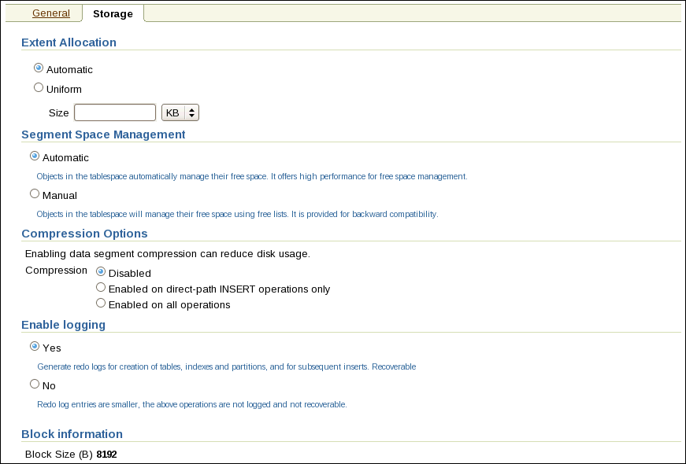
Stockage des tablespaces
Notes:
Oracle Database 11g : Administration Workshop I 7 - <number>
Stockage des tablespaces
Extent Allocation : Les extents d'un tablespace géré localement peuvent être alloués de deux façons :
Automatic : Dans ce mode (également appelé AUTOALLOCATE), la taille des extents du tablespace est gérée par le système. Vous ne pouvez pas utiliser ce mode pour un tablespace temporaire.
Uniform : Dans ce mode, le tablespace est géré à l'aide d'extents uniformes, dont vous définissez la taille. La taille par défaut est de 1 Mo. Tous les extents des tablespaces temporaires sont uniformes. Vous ne pouvez pas définir ce mode pour un tablespace d'annulation.
Segment Space Management : Dans un tablespace géré localement, la gestion de l'espace des segments peut être effectuée selon deux modes :
Automatic : La base de données Oracle utilise des bitmaps pour gérer l'espace libre dans les segments. Le bitmap décrit le statut de chaque bloc de données d'un segment, en fonction de la quantité d'espace disponible dans le bloc pour l'insertion de lignes. Le statut indiqué dans le bitmap est actualisé à mesure que l'espace disponible dans un bloc de données augmente ou diminue. Grâce aux bitmaps, la base de données Oracle gère l'espace libre de manière plus automatisée. Cette forme de gestion de l'espace est appelée gestion automatique de l'espace dans les segments (ASSM – Automatic Segment Space Management).

Slide 9
Notes:
Stockage des tablespaces (suite)
Manual : Sélectionnez ce mode lorsque vous souhaitez utiliser des listes de blocs libres pour la gestion de l'espace libre dans les segments. Ces listes répertorient les blocs de données qui contiennent de l'espace disponible pour l'insertion de lignes. On parle de gestion manuelle de l'espace dans les segments, en raison de la nécessité de définir et de régler les paramètres de stockage PCTUSED, FREELISTS et FREELIST GROUPS pour les objets de schéma créés dans le tablespace. Ce mode de gestion reste pris en charge à des fins de compatibilité descendante, mais il est recommandé d'utiliser la gestion automatique de l'espace dans les segments (ASSM).
Compression Options : Par défaut, la compression des segments de données est désactivée. Cette fonctionnalité peut réduire l'utilisation de l'espace disque, l'utilisation de la mémoire dans le cache de tampons (buffer cache) et le temps d'exécution des interrogations lors des opérations de lecture. Elle a toutefois un coût en ressources CPU lors du chargement des données et du traitement des instructions LMD (Langage de manipulation de données). La compression est particulièrement utile dans les systèmes OLAP (traitement analytique en ligne) qui traitent des opérations de lecture seule volumineuses, mais elle peut également être utilisée dans les systèmes OLTP (traitement des transactions en ligne).
Pour plus d'informations sur les conditions d'utilisation de la compression, reportez-vous au manuel Oracle Database Administrator's Guide.
Enable Logging : La clause de journalisation s'applique à tout segment créé dans le tablespace. Les modifications apportées aux objets contenus dans le tablespace sont consignées dans le fichier de journalisation (redo log). Lorsque la journalisation n'est pas activée, les chargements par chemin direct via SQL*Loader ou l'instruction INSERT ne sont pas consignés dans le fichier de journalisation. Les objets ne peuvent donc pas être récupérés en cas de perte de données. Ainsi, lorsque vous créez un objet sans activer la journalisation, vous devez le sauvegarder pour pouvoir le récupérer. La décision de ne pas activer la journalisation doit être prise avec précaution car elle peut avoir des conséquences considérables sur les possibilités ultérieures de récupérer les objets. Pour plus d'informations sur la clause de journalisation, reportez-vous au manuel Oracle Database SQL Reference.
Remarque : Si le mode FORCE LOGGING est en vigueur pour l'ensemble de la base de données, il est prioritaire sur le paramètre de journalisation des tablespaces. Vous pouvez définir le mode FORCE LOGGING au moment de la création de la base de données, ou ultérieurement à l'aide de la commande alter database force logging.
Block Information : Cette région indique la taille de bloc utilisée pour le tablespace en cours de création. Il s'agit d'une valeur en lecture seule. Toutefois, si vous avez défini d'autres paramètres d'initialisation de la taille de bloc (DB_nK_CACHE_SIZE), les valeurs correspondantes sont proposées en option.
Pour plus d'informations sur la définition d'autres tailles de bloc, reportez-vous au manuel Oracle Database Administrator's Guide.

Slide 10
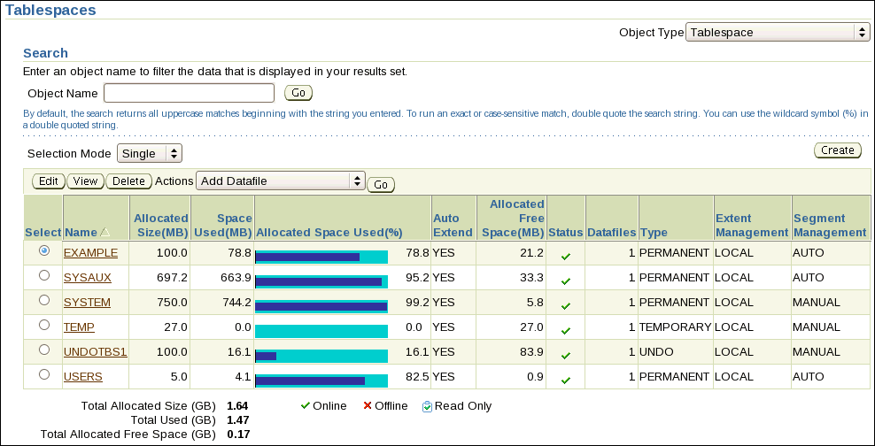
Tablespaces de la base de données préconfigurée
  SYSTEM
  SYSAUX
  TEMP
  UNDOTBS1
  USERS
  EXAMPLE (facultatif)
Notes:
Oracle Database 11g : Administration Workshop I 7 - <number>
Tablespaces de la base de données préconfigurée
La base de données préconfigurée utilisée dans ce cours comprend les tablespaces suivants :
SYSTEM : Le tablespace SYSTEM est utilisé par le serveur Oracle pour gérer la base.
Il contient le dictionnaire de données et les tables comprenant les informations d'administration sur la base. Tous ces éléments sont contenus dans le schéma SYS. Ils ne sont accessibles que par l'utilisateur SYS ou par les autres administrateurs dotés du privilège approprié.
SYSAUX : Il s'agit d'un tablespace auxiliaire du tablespace SYSTEM. Certains composants et produits qui utilisaient le tablespace SYSTEM ou leurs propres tablespaces dans les versions antérieures d'Oracle Database utilisent désormais le tablespace SYSAUX. Depuis la version 10g, toute base de données Oracle Database doit comprendre un tablespace SYSAUX.
Dans Enterprise Manager, vous pouvez afficher le contenu de ce tablespace sous la forme d'un graphique à secteurs. Pour ce faire, cliquez sur Tablespaces dans la page Administration. Sélectionnez SYSAUX, puis cliquez sur Edit. Cliquez ensuite sur l'onglet Occupants. Une fois le tablespace SYSAUX créé, vous pouvez surveiller l'espace utilisé par ses occupants à l'aide d'Enterprise Manager. Si vous constatez qu'un composant prend trop d'espace dans le tablespace SYSAUX, ou si vous prévoyez que cela risque de se produire, vous pouvez déplacer ce composant vers un autre tablespace. Pour ce faire, sélectionnez-le, puis cliquez sur Change Tablespace.

Slide 11
Notes:
Tablespaces de la base de données préconfigurée (suite)
TEMP : Le tablespace temporaire est utilisé lorsque vous exécutez une instruction SQL qui requiert la création de segments temporaires (par exemple, une opération de tri volumineuse ou la création d'un index). Un tablespace par défaut est affecté à chaque utilisateur pour le stockage des objets de données créés. De même, chaque utilisateur se voit attribuer un tablespace temporaire. Il est recommandé de définir un tablespace temporaire par défaut pour la base de données. Sauf indication contraire, ce tablespace est affecté à chaque utilisateur nouvellement créé. Dans la base de données préconfigurée, le tablespace TEMP est désigné comme tablespace temporaire par défaut. Il est affecté aux comptes utilisateur pour lesquels aucun tablespace temporaire n'est indiqué lors de la phase de création.
UNDOTBS1 : Il s'agit du tablespace d'annulation utilisé par le serveur de base de données pour le stockage des informations d'annulation. Si une base utilise la gestion automatique des annulations (AUM), elle ne peut utiliser qu'un seul tablespace d'annulation à un moment donné. Ce tablespace est créé en même temps que la base.
USERS : Ce tablespace est utilisé pour le stockage des données et des objets utilisateur. Si aucun tablespace par défaut n'est indiqué lors de la création d'un utilisateur, USERS devient le tablespace par défaut pour tous les objets créés par cet utilisateur. Pour les utilisateurs SYS et SYSTEM, le tablespace permanent par défaut est SYSTEM.
EXAMPLE : Ce tablespace contient les exemples de schéma pouvant être installés lors de la création de la base de données. Ceux-ci fournissent une plate-forme commune pour les exemples. La documentation et les cours Oracle contiennent des exemples basés sur ces schémas.
Remarque : Pour simplifier l'administration, il est fréquent de réserver un tablespace aux index.

Slide 12
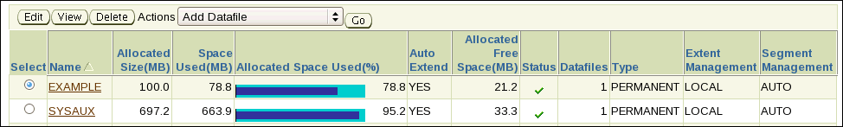
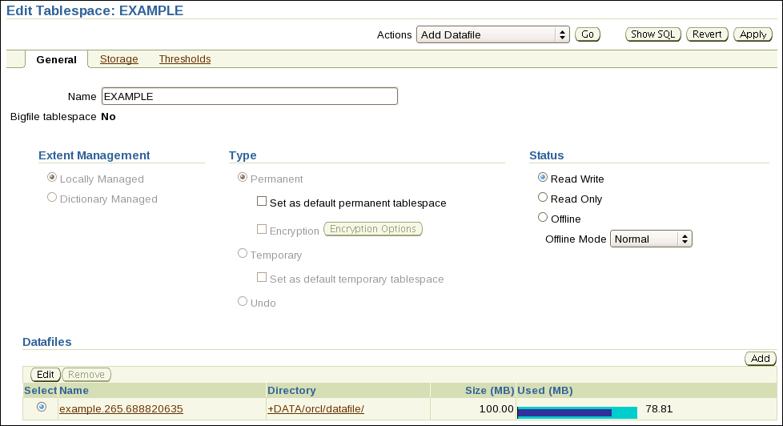
Modifier un tablespace
Notes:
Oracle Database 11g : Administration Workshop I 7 - <number>
Modifier un tablespace
Une fois créé, un tablespace peut être modifié de différentes façons, en fonction de l'évolution du système.
Modification du nom : Entrez un nouveau nom pour le tablespace et cliquez sur Apply.
Modification du statut : Un tablespace peut présenter trois statuts (ou états) différents. Les statuts disponibles dépendent du type de tablespace :
Read Write : Le tablespace est en ligne (online) et peut faire l'objet d'opérations de lecture et d'écriture.
Read Only : Cette option place le tablespace en mode lecture seule. Les transactions existantes peuvent être terminées au moyen d'une validation (commit) ou d'une annulation (rollback), mais aucune autre opération LMD (langage de manipulation de données) n'est autorisée sur les objets du tablespace. Le tablespace est en ligne tout en étant en mode lecture seule. Vous ne pouvez pas affecter ce mode aux tablespaces SYSTEM et SYSAUX.
Remarque : Le tablespace d'annulation et le tablespace temporaire ne peuvent pas être placés en mode lecture seule.

Slide 13
Notes:
Modifier un tablespace (suite)
Offline : Vous pouvez mettre hors ligne (offline) un tablespace qui est en ligne (online), afin que cette partie de la base soit temporairement indisponible pour une utilisation générale. Le reste de la base est ouvert et permet aux utilisateurs d'accéder aux données. Lorsque vous placez un tablespace hors ligne, vous disposez des options suivantes :
Normal : Un tablespace peut être mis hors ligne en mode normal s'il n'existe aucune condition d'erreur pour aucun de ses fichiers de données. Oracle Database veille à ce que toutes les données soient écrites sur le disque en définissant un point de reprise (checkpoint) pour tous les fichiers de données du tablespace à mesure qu'ils sont mis hors ligne.
Temporary : Un tablespace peut être mis hors ligne temporairement, même s'il existe des conditions d'erreur pour un ou plusieurs de ses fichiers. Oracle Database met hors ligne les fichiers de données (qui ne le sont pas déjà), en créant un point de reprise sur chacun d'eux. Si vous sélectionnez le mode Temporary alors qu'aucun fichier n'est hors ligne, il est inutile de recourir à une restauration physique pour remettre le tablespace en ligne. En revanche, si un ou plusieurs fichiers du tablespace sont hors ligne suite à des erreurs d'écriture et que vous placez temporairement le tablespace hors ligne, ce dernier nécessite une récupération avant d'être remis en ligne.
Immediate : Un tablespace peut être mis hors ligne immédiatement, sans qu'Oracle Database ne crée de point de reprise sur ses fichiers de données. Lorsque vous indiquez le mode Immediate, la restauration physique du tablespace est nécessaire pour sa remise en ligne. Vous ne pouvez pas mettre un tablespace hors ligne en mode Immediate si la base de données fonctionne en mode NOARCHIVELOG.
For Recover : Le mode FOR RECOVER est en phase d'abandon. Il reste toutefois pris en charge pour des raisons de compatibilité descendante.
Remarque : Il n'est pas possible de mettre les tablespaces système hors ligne.
Modification de la taille : Vous pouvez ajouter de l'espace à un tablespace existant en ajoutant des fichiers de données ou en modifiant la taille d'un fichier de données existant.
Pour ajouter un nouveau fichier de données au tablespace, cliquez sur Add, puis indiquez les informations appropriées dans la page Add Datafile.
Remarque : Vous ne pouvez pas ajouter de fichiers de données aux tablespaces bigfile.
Pour modifier la taille d'un fichier de données existant, cliquez sur le nom du fichier dans la région Datafiles de la page Edit Tablespace, ou sélectionnez le fichier et cliquez sur Edit. Dans la page Edit Datafile, vous pouvez alors modifier la taille du fichier de données. Il est possible d'augmenter ou de réduire la taille du tablespace. En revanche, vous ne pouvez pas réduire la taille d'un fichier de données en deçà de l'espace utilisé dans le fichier. Si vous tentez cette opération, vous recevez l'erreur suivante :
ORA-03297: file contains used data beyond requested RESIZE value
Options de stockage : Cliquez sur Storage pour modifier les options de journalisation du tablespace.
Seuils : Cliquez sur Thresholds pour modifier les pourcentages d'utilisation du tablespace correspondant au niveau d'avertissement et au niveau critique. Vous avez le choix entre trois options :
Use Database Default Thresholds : Sélectionnez cette option pour utiliser les valeurs par défaut prédéfinies, que vous pouvez modifier.
Specify Thresholds : Cette option vous permet de définir des seuils spécifiques pour le tablespace.
Disable Thresholds : Cette option désactive les alertes relatives à l'utilisation de l'espace du tablespace.
Remarque : Par défaut, l'utilisation de l'espace est vérifiée toutes les 10 minutes. L'enregistrement d'une alerte associée à un seuil peut donc prendre quelques minutes.

Slide 14
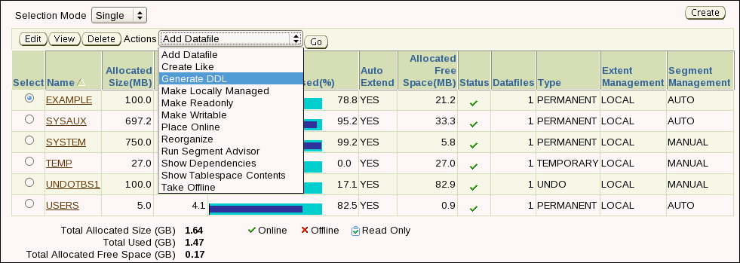
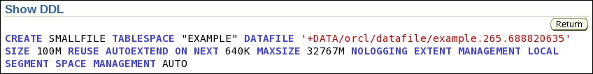
Actions sur les tablespaces
Notes:
Oracle Database 11g : Administration Workshop I 7 - <number>
Actions sur les tablespaces
Le menu Actions vous permet d'effectuer différentes opérations sur les tablespaces. Sélectionnez un tablespace, puis l'action que vous souhaitez réaliser :
Add Datafile : Ajoute un fichier de données au tablespace, ce qui a pour effet d'augmenter la taille de ce dernier.
Create Like : Crée un tablespace en utilisant un autre tablespace comme modèle.
Generate DDL : Génère l'instruction LDD (langage de définition de données) qui crée le tablespace. Cette instruction peut ensuite être copiée dans un fichier texte afin d'être utilisée en tant que script ou à des fins de documentation.
Make Locally Managed : Si le tablespace est actuellement géré au moyen du dictionnaire, il est converti en tablespace géré localement. Cette conversion est irréversible. Vous ne pouvez pas revenir à un tablespace géré au moyen du dictionnaire. Le package PL/SQL DBMS_SPACE_ADMIN.TABLESPACE_MIGRATE_FROM_LOCAL permet la conversion en tablespace géré au moyen du dictionnaire si nécessaire.
Make Readonly : Arrête toutes les opérations d'écriture dans le tablespace. Les transactions en cours peuvent se terminer, mais aucune nouvelle instruction LMD ni aucune autre activité d'écriture n'est autorisée à démarrer sur le tablespace. Cette option n'est proposée que si le tablespace n'est pas actuellement en mode lecture seule.
Make Writable : Permet le lancement d'instructions LMD et d'autres activités d'écriture sur les objets du tablespace. Cette option n'est proposée que si le tablespace n'est pas actuellement accessible en écriture.

Slide 15
Notes:
Actions sur les tablespaces (suite)
Place Online : Remet en ligne (online) un tablespace actuellement hors ligne (offline).
Reorganize : Démarre l'assistant Reorganization Wizard, qui permet de déplacer des objets dans le tablespace afin de récupérer de l'espace inutilisé. Cette tâche doit être réalisée à un moment où les objets du tablespace sont peu utilisés.
Run Segment Advisor : Démarre Segment Advisor, qui vous aide à déterminer si un objet comporte de l'espace disponible pouvant être récupéré, en fonction du niveau de fragmentation de l'espace dans l'objet. Au niveau tablespace, un conseil est généré pour chaque segment.
Show Dependencies : Affiche les objets dont le tablespace dépend ou les objets qui dépendent du tablespace.
Show Tablespace Contents : Affiche des informations relatives à l'ensemble des segments du tablespace, notamment une représentation graphique de tous les extents.
Take Offline : Rend inaccessible un tablespace actuellement en ligne. Le tablespace n'est toutefois pas supprimé.

Slide 16
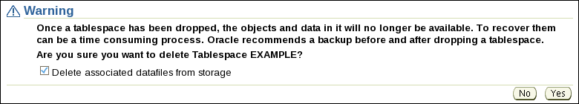
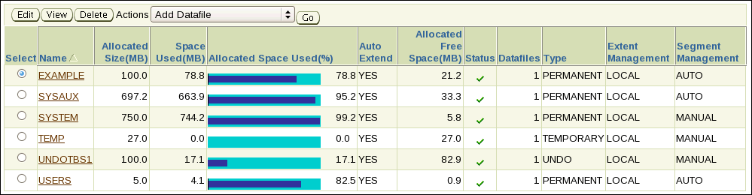
Supprimer des tablespaces
Notes:
Oracle Database 11g : Administration Workshop I 7 - <number>
Supprimer des tablespaces
Vous pouvez supprimer de la base de données un tablespace et son contenu (c'est-à-dire les segments inclus dans le tablespace) s'ils ne sont plus nécessaires. Vous devez pour cela disposer du privilège système DROP TABLESPACE.
Lorsque vous supprimez un tablespace, les pointeurs du fichier de contrôle de la base associée sont supprimés. Si vous utilisez Oracle Managed Files (OMF), les fichiers du système d'exploitation sous-jacents sont également supprimés. Si vous n'utilisez pas OMF, vous pouvez demander au serveur Oracle de supprimer les fichiers du système d'exploitation (fichiers de données) qui constituaient le tablespace supprimé. Si vous ne demandez pas au serveur Oracle de supprimer les fichiers de données en même temps que le tablespace, vous pourrez supprimer ces fichiers ultérieurement, si vous le souhaitez, au moyen des commandes appropriées du système d'exploitation.
Vous ne pouvez pas supprimer un tablespace contenant des segments actifs. Par exemple, si une table du tablespace est en cours d'utilisation ou que le tablespace contient des données d'annulation (undo) nécessaires pour annuler (rollback) des transactions non validées, vous ne pouvez pas supprimer le tablespace. Le tablespace peut être en ligne (online) ou hors ligne (offline), mais il est préférable de le placer hors ligne avant de le supprimer.

Slide 17

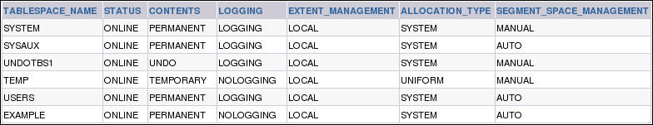
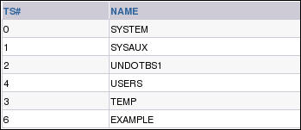
Afficher les informations relatives aux tablespaces
Notes:
Oracle Database 11g : Administration Workshop I 7 - <number>
Afficher les informations relatives aux tablespaces
Cliquez sur View pour afficher les informations relatives au tablespace sélectionné. Dans la page View Tablespace, vous pouvez également cliquer sur Edit afin de modifier le tablespace.
Les informations relatives aux tablespaces et aux fichiers de données peuvent aussi être obtenues via l'interrogation des vues suivantes :
Informations relatives aux tablespaces :
DBA_TABLESPACES
V$TABLESPACE
Informations relatives aux fichiers de données :
DBA_DATA_FILES
V$DATAFILE
Remarque : La vue V$DBFILE affiche tous les fichiers de données de la base. Elle est conservée pour des raisons de compatibilité historique, mais il est recommandé d'utiliser la vue V$DATAFILE.
Informations relatives aux fichiers temporaires :
DBA_TEMP_FILES
V$TEMPFILE

Slide 18
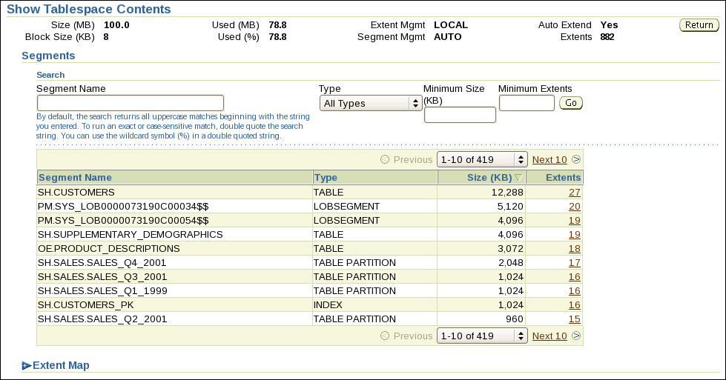
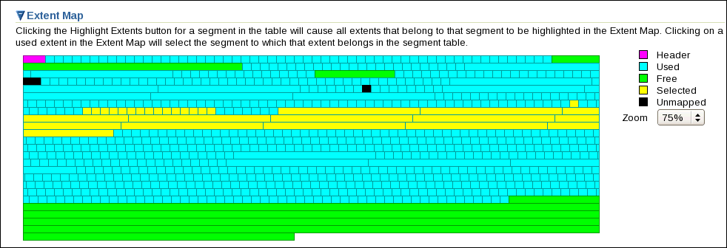
Afficher le contenu d'un tablespace
Notes:
Oracle Database 11g : Administration Workshop I 7 - <number>
Afficher le contenu d'un tablespace
A partir de la page principale Tablespaces ou de la page associée à un tablespace particulier, sélectionnez Show Tablespace Contents dans la liste déroulante Actions et cliquez sur Go. La page Show Tablespace Contents fournit des informations détaillées sur le tablespace, notamment la liste des segments du tablespace, le type et la taille de chaque segment, et le nombre d'extents composant chaque segment. Vous pouvez trier la liste en fonction de l'un de ces quatre éléments, en cliquant sur l'en-tête de colonne souhaité, ou filtrer la liste en entrant des valeurs dans la région Search. Dans le cas d'un tablespace géré au moyen du dictionnaire, des colonnes supplémentaires apparaissent :
Max Extents
Next
Percent Increase
Pour afficher la liste des extents d'un tablespace, cliquez sur le lien correspondant dans la colonne Extents.
Pour représenter les extents sous forme graphique, développez le lien "Extent map" et amenez le curseur sur chaque extent. Les informations suivantes apparaissent :
Nom du segment auquel l'extent appartient
ID de l'extent
ID du bloc
Taille de l'extent en termes de blocs
Fichier de données dans lequel l'extent est stocké

Slide 19
Oracle-Managed Files (OMF)
Permet de définir les opérations sur les fichiers en termes d'objets de base de données plutôt qu'en termes de noms de fichier.
Paramètre | Description
DB_CREATE_FILE_DEST | Définit l'emplacement du répertoire par défaut du système de fichiers destiné aux fichiers de données et aux fichiers temporaires
DB_CREATE_ONLINE_LOG_DEST_n | Indique l'emplacement des fichiers de journalisation et l'emplacement de création du fichier de contrôle
DB_RECOVERY_FILE_DEST | Emplacement par défaut de la zone de récupération rapide
Exemple :
SQL> ALTER SYSTEM SET DB_CREATE_FILE_DEST = '+DATA';
SQL> CREATE TABLESPACE tbs_1;
Notes:
Oracle-Managed Files (OMF)
Grâce à Oracle-Managed Files (OMF), vous n'avez plus besoin de gérer directement les fichiers du système d'exploitation d'une base de données Oracle. Vous définissez les opérations en termes d'objets de base de données plutôt qu'en termes de noms de fichier. La base utilise en interne les interfaces standard du système de fichiers afin de créer et de supprimer des fichiers, selon les besoins, pour les structures suivantes :
Tablespaces
Fichiers de journalisation
Fichiers de contrôle
Fichiers de journalisation archivés
Fichiers de suivi des modifications de bloc
Journaux Flashback
Sauvegardes RMAN
Une base de données peut être constituée de fichiers pris en charge par OMF et de fichiers non pris en charge. Le répertoire du système de fichiers indiqué par l'un ou l'autre des paramètres indiqués dans la diapositive doit exister. Il n'est pas créé par la base de données. Les droits définis sur ce répertoire doivent permettre à la base de créer des fichiers dans celui­ci.
Comme le montre l'exemple de la diapositive, lorsque le paramètre DB_CREATE_FILE_DEST est défini, la clause DATAFILE peut être omise dans une instruction CREATE TABLESPACE. Le fichier de données est créé à l'emplacement indiqué par DB_CREATE_FILE_DEST. Quand vous créez un tablespace de cette manière, des valeurs par défaut sont affectées à tous les paramètres.

Slide 20
Notes:
Oracle-Managed Files (OMF) (suite)
Il existe un format de nom de fichier spécifique pour les fichiers OMF. Dans les systèmes Linux et Unix, le format suivant est utilisé :
<destination_prefix>/o1_mf_%t_%u_.dbf
Ne renommez pas un fichier OMF car la base de données l'identifie grâce à son nom. Si vous changez le nom d'un fichier OMF, la base ne le reconnaît plus en tant que fichier OMF et ne le traite donc pas comme tel.
L'exemple de code suivant définit l'emplacement par défaut /u01/oradata pour les fichiers de données créés ultérieurement, puis crée un tablespace tbs_1 avec un fichier de données à cet emplacement.
SQL> ALTER SYSTEM SET DB_CREATE_FILE_DEST = '/u01/oradata';
SQL> CREATE TABLESPACE tbs_1;
Par défaut, les fichiers OMF ont une taille de 100 Mo avec possibilité d'auto-extension (y compris ceux des tablespaces SYSTEM et SYSAUX).
Remarque : ASM (Automatic Storage Management) utilise par défaut des fichiers OMF. Toutefois, si vous précisez un alias pour un fichier de données ASM lors de la création d'un tablespace ou de l'ajout d'un fichier de données ASM à un tablespace existant, ce fichier n'est pas de type OMF.

Slide 21

Etendre la base de données
Vous pouvez étendre la base de données de différentes façons :
  En créant un tablespace
  En ajoutant un fichier de données à un tablespace smallfile existant
  En augmentant la taille d'un fichier de données
  En permettant la croissance dynamique d'un fichier de données
Base de données
Tablespace
SYSTEM
Tablespace
INVENTORY
Notes:
Etendre la base de données
Vous pouvez réaliser les activités indiquées dans la diapositive via Enterprise Manager ou par le biais d'instructions SQL. La taille de la base de données correspond à la somme de tous ses tablespaces.

Slide 22
Quiz
Une base de données peut être constituée de fichiers pris en charge par OMF et de fichiers non pris en charge.
  Vrai
  Faux
Notes:
Réponse : 1

Slide 23
Quiz
Un tablespace bigfile doit comprendre 1 fichier d'au moins 100 Mo.
  Vrai
  Faux
Notes:
Réponse : 2

Slide 24
Synthèse
Ce chapitre vous a permis d'apprendre à :
  décrire le stockage des données des lignes de table sous la forme de blocs
  créer et gérer des tablespaces
  obtenir des informations sur les tablespaces
Notes:
Oracle Database 11g : Administration Workshop I 7 - <number>

Slide 25
Présentation de l'exercice 7 :
Gérer les structures de stockage d'une base de données
Dans cet exercice, vous allez :
  créer des tablespaces
  collecter des informations sur les tablespaces
Notes:
Oracle Database 11g : Administration Workshop I 7 - <number>

